Slide 1

Charlando sobre brecha de género y STEM: AgroInformática y RLadies
Lic.Mg. Yanina Bellini Saibene
bellini.yanina@inta.gob.ar – yanina@rladies.org

Slide 2
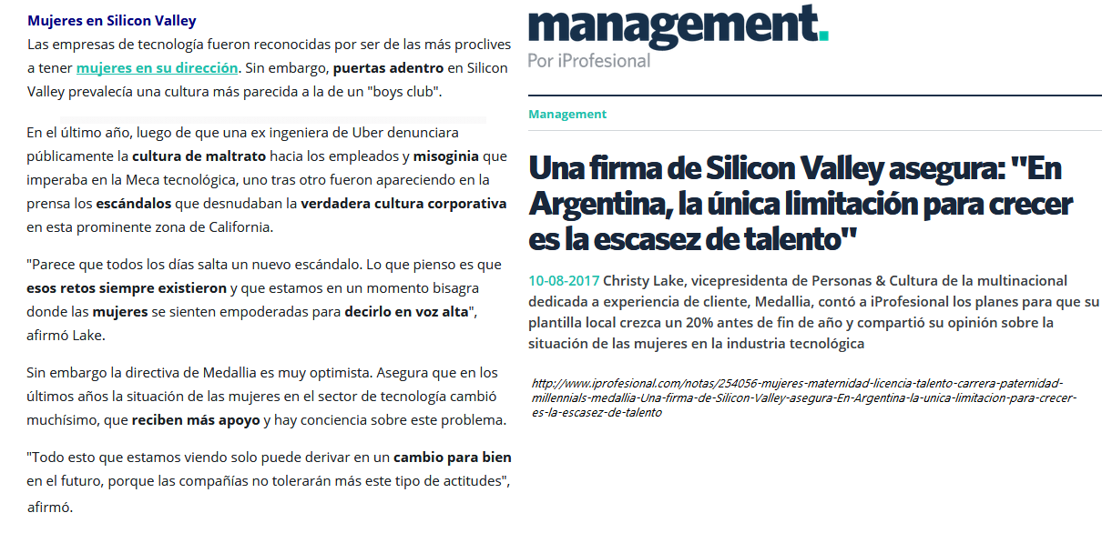
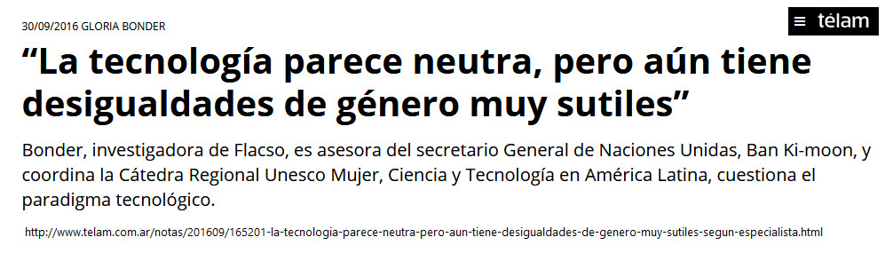
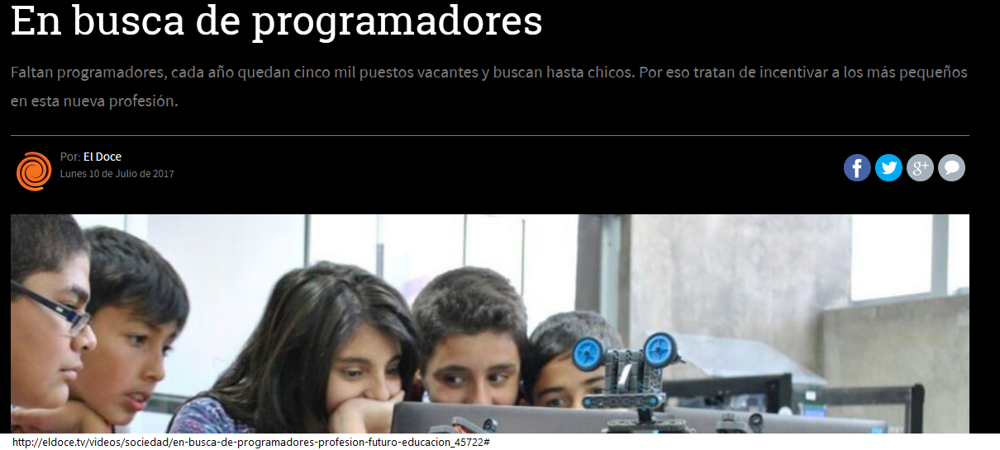
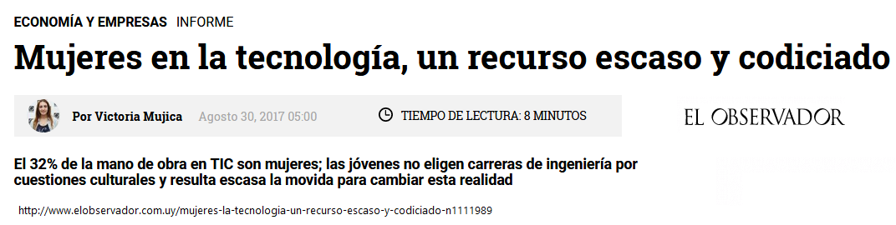

Slide 3
Un pequeño experimento…
¿pueden pensar en un inventor?
¿pueden pensar en una inventora?
¿pueden pensar en un inventor argentino?
¿pueden pensar en una inventora argentina?

Slide 4
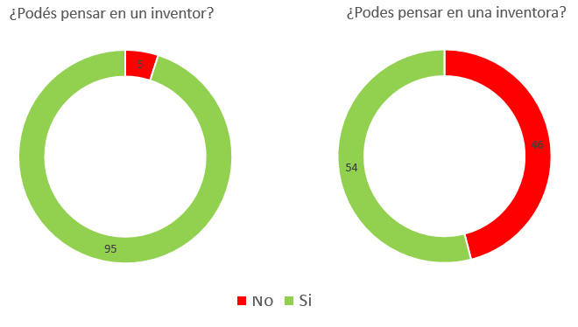
Esto contestaron otros
Thomas Edison 27%
Leonardo Da Vinci 12%
Nikola Tesla 12%
Albert Einstein 9%
René Favaloro 9%
5 inventores
69% de las respuestas
Marie Curie 61%
Ada Lovelace 7%
2 inventoras
69% de las respuestas
22
respuestas distintas
11
respuestas distintas
n=100

Slide 5
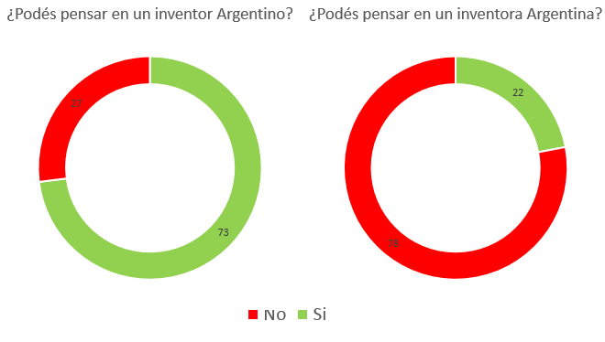
Esto contestaron otros
11
respuestas distintas
13
respuestas distintas
n=100

Slide 6
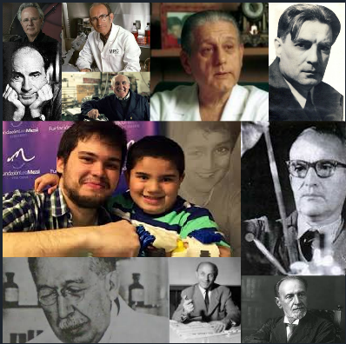
Esto contestaron otros
René Favaloro 44%
Ladislao José Biro 32%
Gino Tubaro 4%
Luis Federico Leloir 3%
Luis Agote 3%
Augusto Cicare 3%
Juan Vucetich 3%
César Milstein 1%
Horacio Pagani 1%
Roberto Arlt 1%
Manuel Puig 1%
n=100

Slide 7
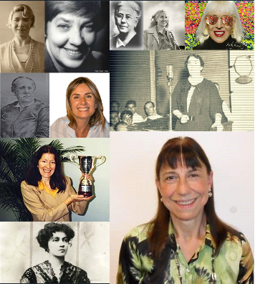
Esto contestaron otros
Mirta Fasci 13%
Marta Minujin 13%
Lola Mora 13%
Vera Peñaloza 6%
Maria Elena Walsh 6%
Juana Manso 6%
Carina Ferrino 6%
Cristina Richaud 6%
Alfonsina Storni 6%
Elisa Bachofen 6%
Eva Perón 6%
Adriana Echarte* 6%
Leonilda Galletti** 6%
*No pude conseguir fotos
**No pude conseguir fotos y datos
n=100

Slide 8


Algunos datos más
(2016)
25% del total
Estudiantes de informática mujeres
20% del total
30% del total
Participación femenina en trabajos vinculadas con la tecnología
30% se va de la industria
Fuente: http://www.telam.com.ar/notas/201609/165201-la-tecnologia-parece-neutra-pero-aun-tiene-desigualdades-de-genero-muy-sutiles-segun-especialista.html

Slide 9
AgroInformática
¿y por casa como andamos??

Slide 10
10 ediciones del CAI
2008: se realizó en conjunto con el Congreso de Informática e Industria
2009-2010-2011: se realizó como evento individual con llamado a trabajos
2012: sin llamado a trabajos.
2013-2014: se realizó como evento individual con llamado a trabajos
2015: no se realizó
2016-2017-2018: se realizó como evento individual con llamado a trabajos
Estructura organizativa:
Chair (1 a 3)
Comité Científico (30 revisores en promedio)
Disertantes invitados (14 en promedio)
Moderadores (4 en promedio)
Autores (111 en promedio)
Duración: 2 días

Slide 11
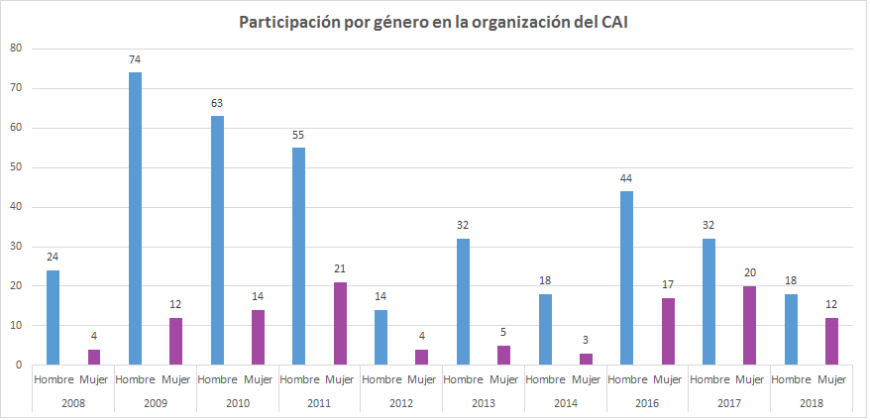
*
* Estos valores no contemplan los disertantes y moderadores que aún no están definidos.
Roles: Presidentes, comité científico, comité organizador, disertantes, moderadores.

Slide 12
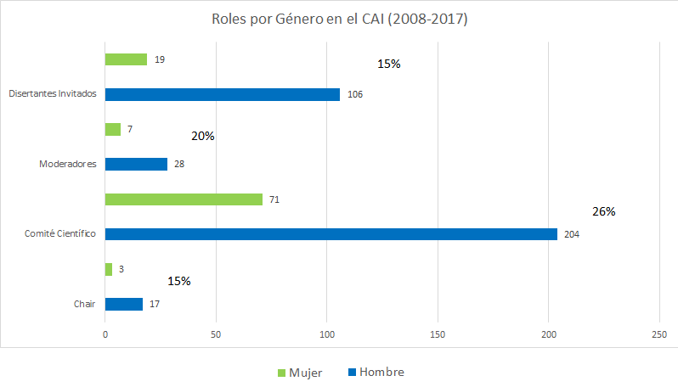

Slide 13
Autores (serie 2008-2017)
1 a 17 autores, 4 autores de promedio,
Género determinado a partir del nombre de pila y asumiendo género binario.
73% autores hombres, 26% autores mujeres, 1% sin definir
34% de los trabajos autores sólo hombres,
2% de los trabajos autores sólo mujeres.

Slide 14
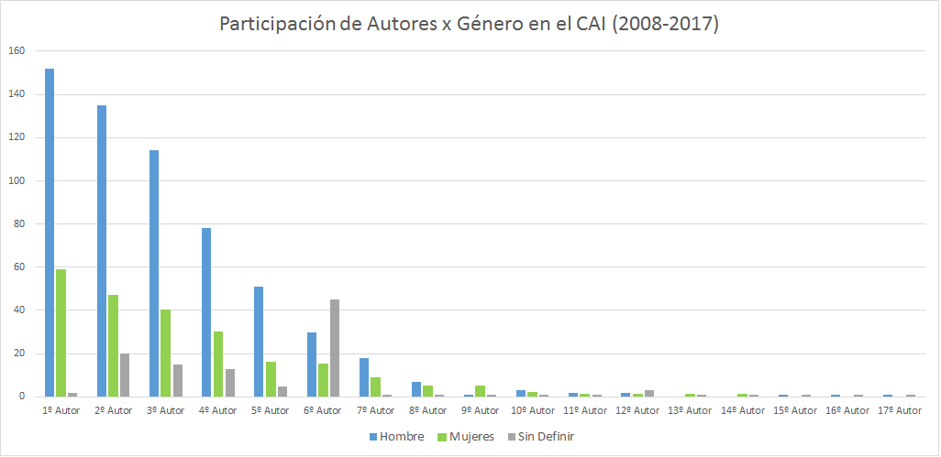

Slide 15
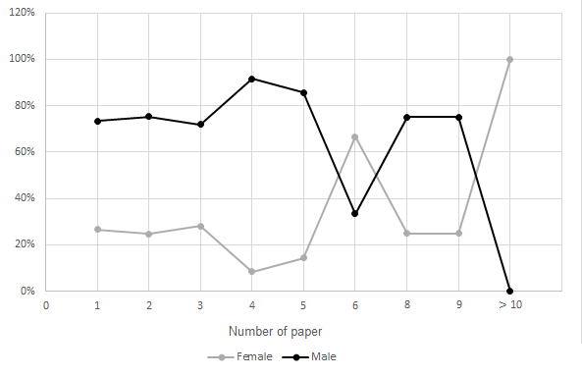
% de distribución de hombres y mujeres en relación a la cantidad de trabajos
(serie 2008-2017)

Slide 16
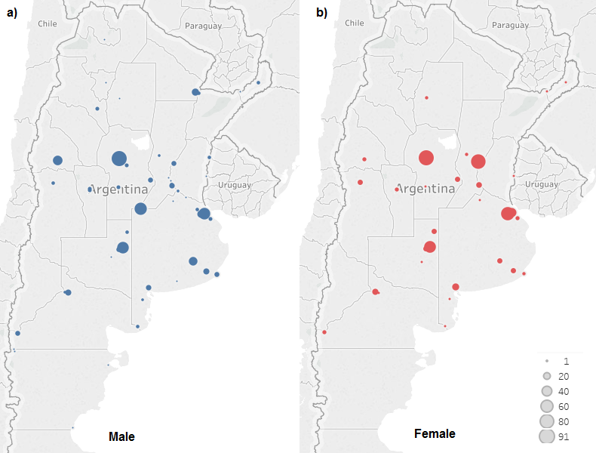
¿De dónde son los Autores?(serie 2008-2017)

Slide 17
¿Qué se hace?
Generar oportunidades de acercarse, usar y disfrutar la tecnología (ej: las adolecentes argentinas eligen que van a ser porque “soy buena en eso”*)
Generar un ambiente ameno y amigable para capacitarse en tecnología (ej: para no perder 5000 puestos de trabajo)
Generar una comunidad de contención y apoyo (ej: para disminuir el 30% de deserción de mujeres en trabajos Tech)
Visibilizar mujeres líderes y en roles tecnológicos (ej: para que todos podamos pensar en una inventora argentina)
*Informe de Chicas en Tecnología Argentina

Slide 18




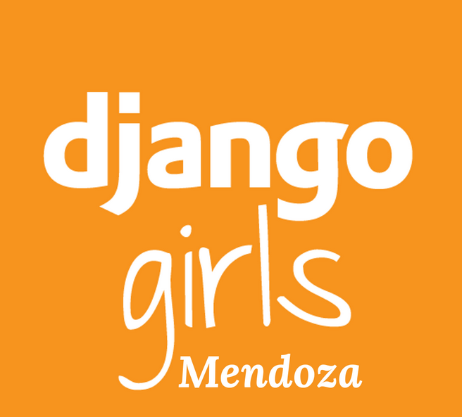

¿Qué se hace?
y muchas otras más…

Slide 19
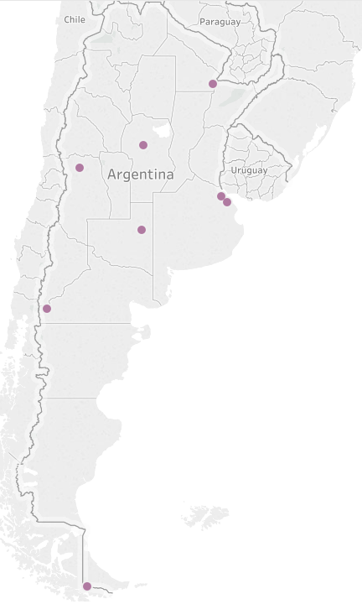
R-Ladies Argentina
R-Ladies Bariloche
R-Ladies Buenos Aires
R-Ladies Córdoba
R-Ladies La Plata
R-Ladies Mendoza
R-Ladies Resistencia
R-Ladies Santa Rosa
R-Ladies Ushuaia

Slide 20
”
“
+19000
R-Ladies
R-Ladies Santa Rosa es parte de una organización mundial para promover la Diversidad de Género en la comunidad R
”
El objetivo es promover R, intercambiar conocimiento y crear una
red de mujeres
“
Notes:
Pero no somos nostras solas

Slide 21


¿Y cómo participo?
Seguinos en las redes sociales:
Buscá tu grupo mas cercano y únite a su meetup:
https://www.meetup.com/es/topics/r-ladies/
En esa plataforma anunciamos los eventos.
@RLadiesGlobal
info@rladies.org
http://rladies.org/

Slide 22
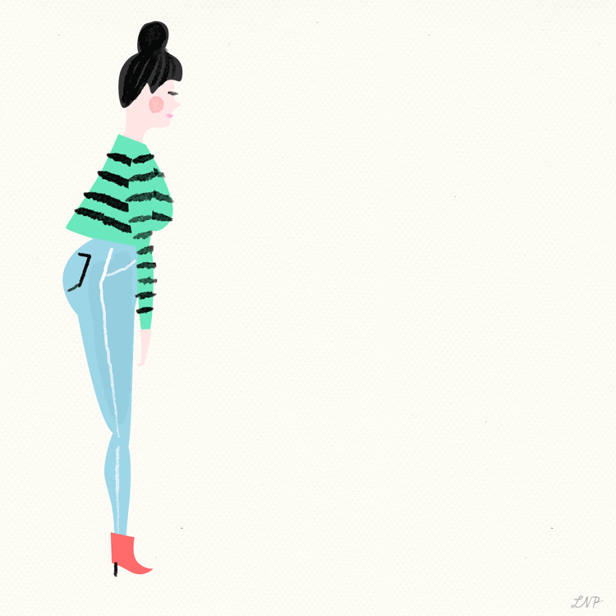
Notes:
Esto que voy a contar podría haber sido en otro lugar de latinoamerica
Nos va a permitir avanzadas exponer, profesores locales participar, permitirnos presentar trabajos. Orador ed afuera.
Aplausos Laura

Slide 23




LatinR 2018
<- Conferencia Latinoamericana sobre el Uso de R
en Investigación + Desarrollo
47mas Jornadas JAIIO
Buenos Aires, Septiembre de 2018
Laura Acion Natalia Da Silva Celina Rebello
R-Ladies LatAm
Notes:
Si alguna no tiene experiencia en congresos la ayudamos

Slide 24
Curso de R en INTA:
Aspectos básicos (Rstudio, tidyverse)
Modulos de cuatro clases (una x semana)
👧
Tus propuestas
son bienvenidas

Slide 25
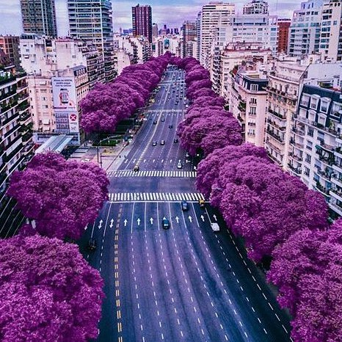
>
> ¡Gracias!
>

